Slide 1
ппми
ПРОГРАММА ПОДДЕРЖКИ МЕСТНЫХ ИНИЦИАТИВ
ТРАДИЦИИ СОВМЕСТНЫХ ДЕЛ
В АБАНСКОМ РАЙОНЕ

Slide 2
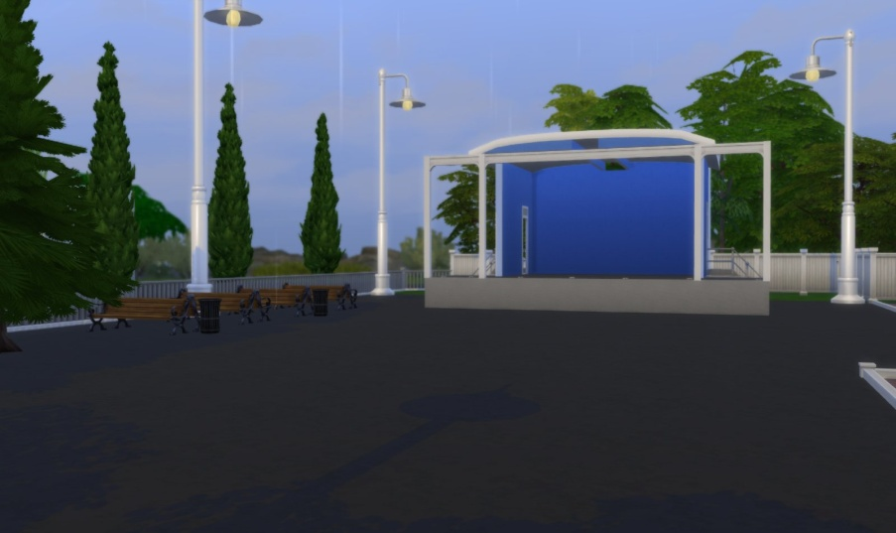
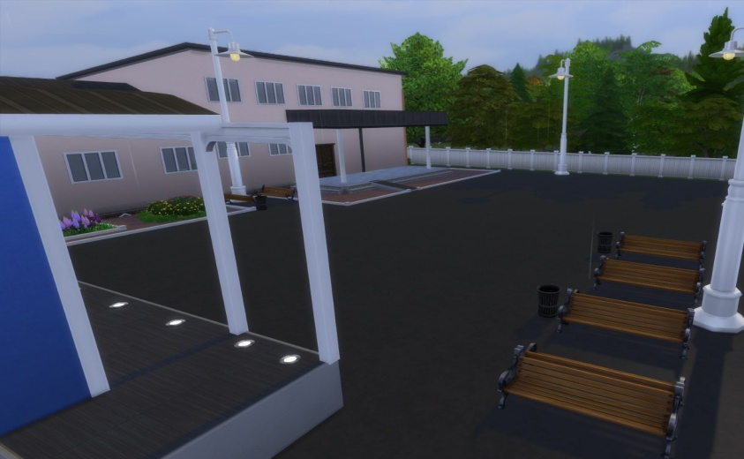
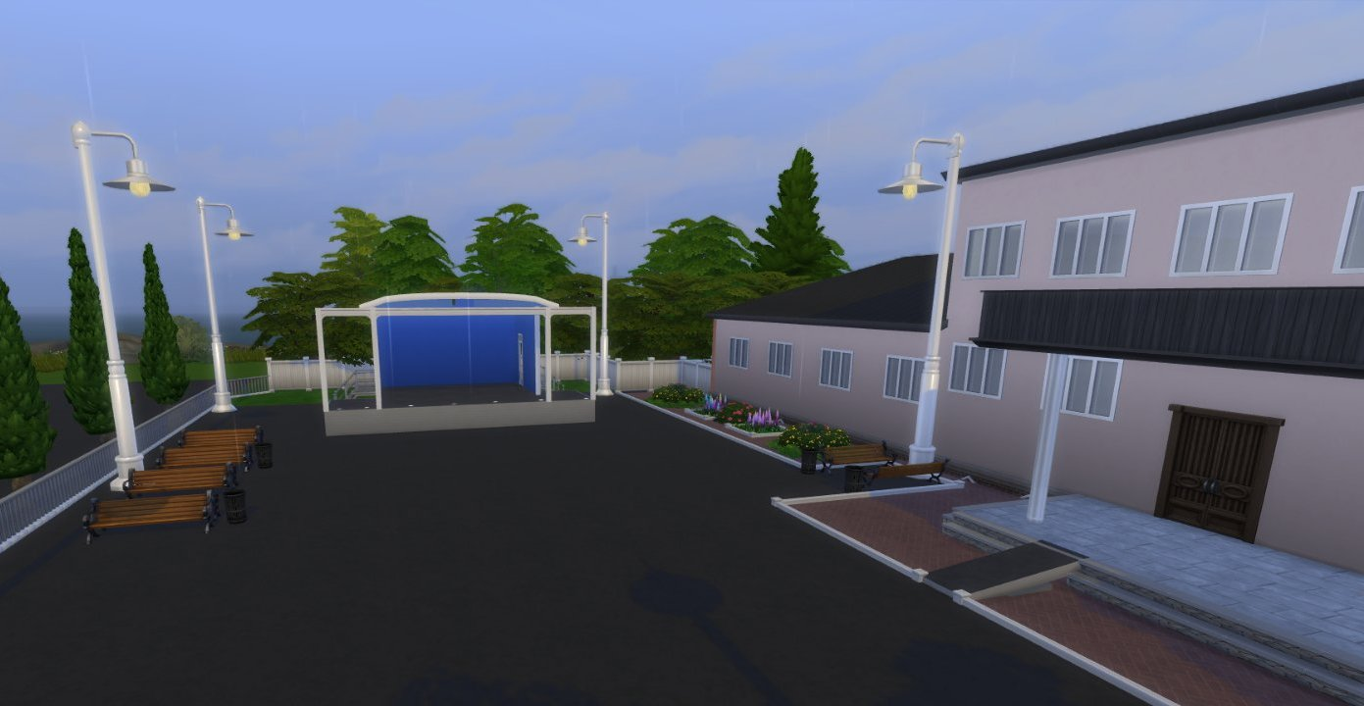
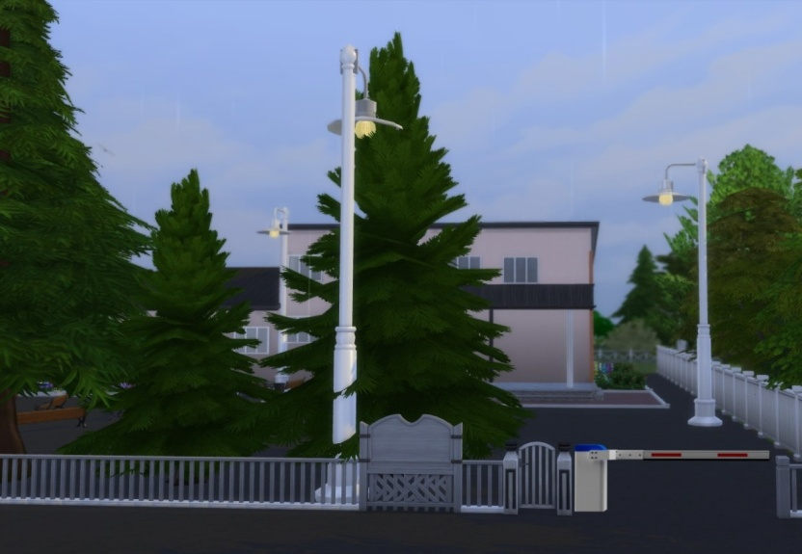
РЕАЛИЗАЦИЯ ПРОЕКТА ППМИ «ОБОРУДОВАНИЕ ПЛОЩАДИ АБАНСКОГО РДК С СОЗДАНИЕМ КОВОРКИНГ-ЗОНЫ»

Slide 3
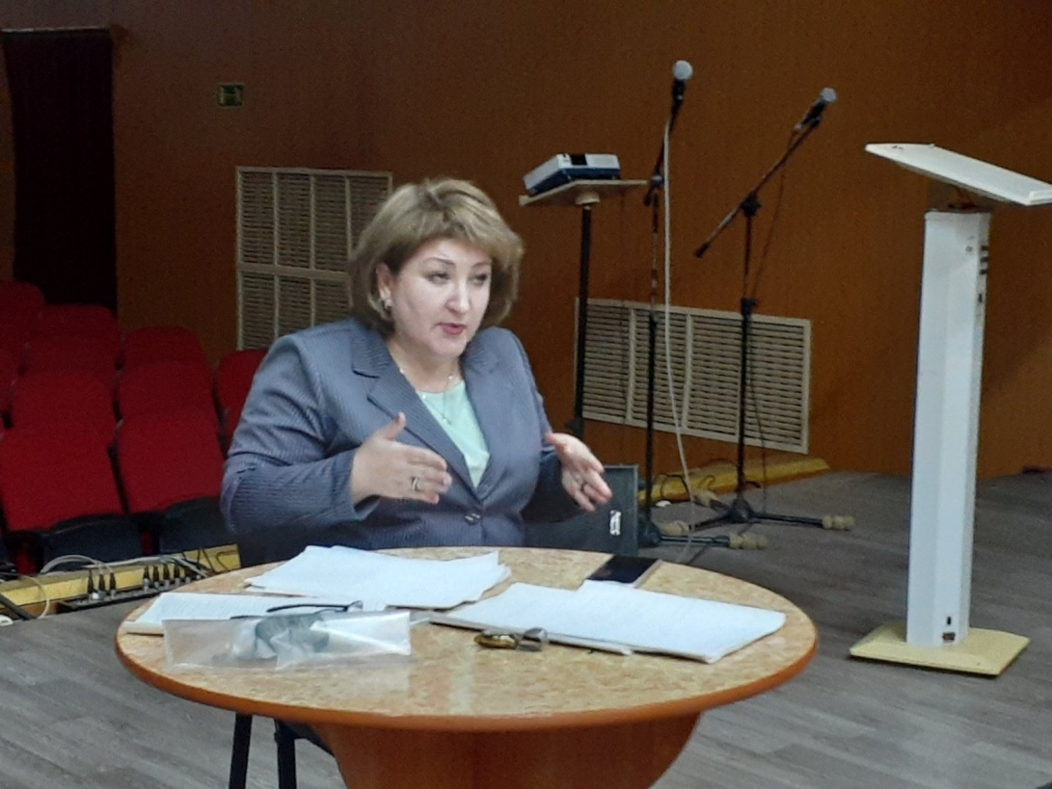
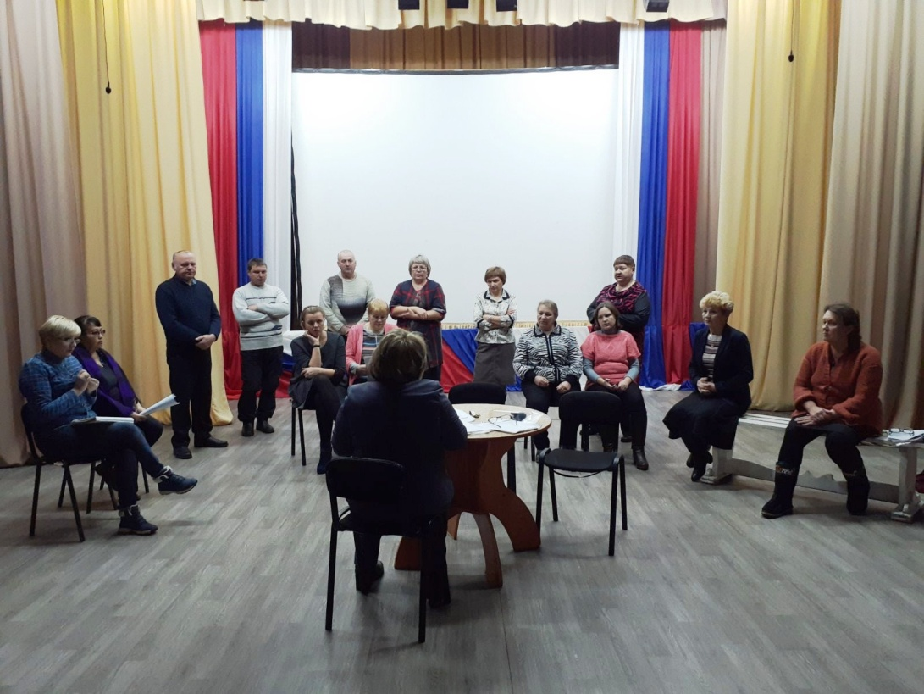
-Знакомство инициативных граждан Абана с куратором, специалистом Проектного центра инициативного бюджетирования Н. Лобзиной (обсуждение механизма работы программы, пошаговая инструкция по участию в ней)

Slide 4
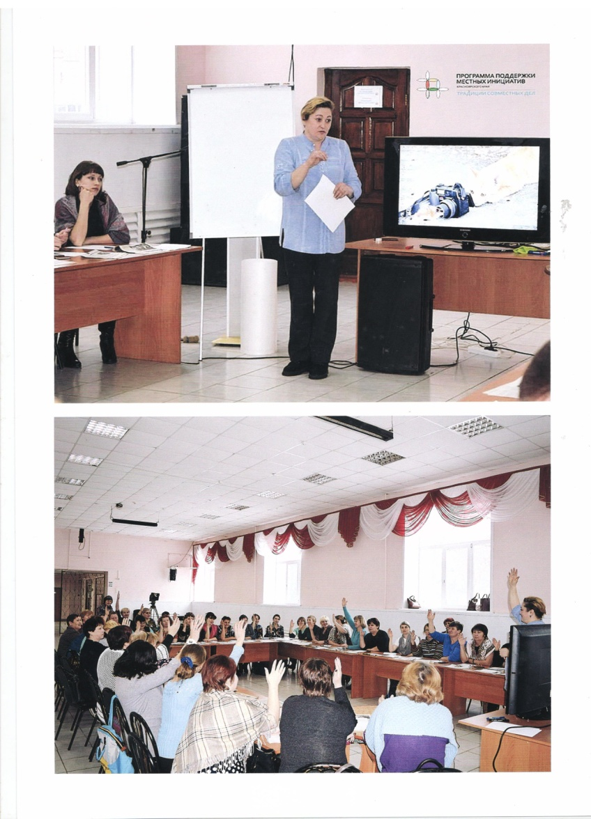
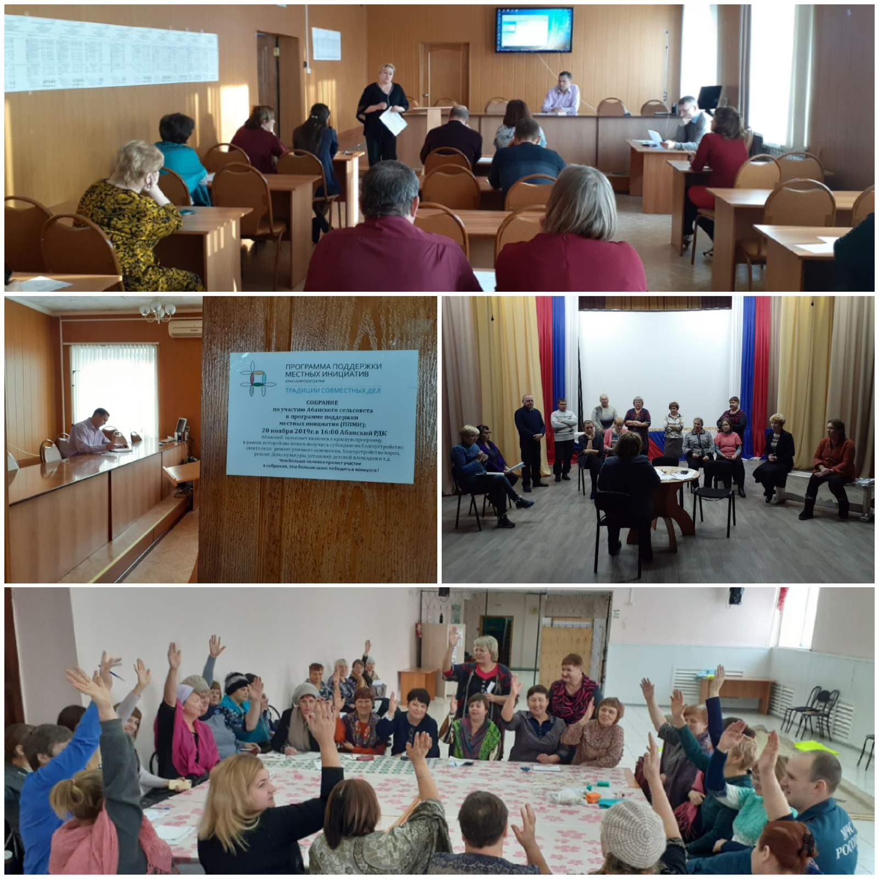
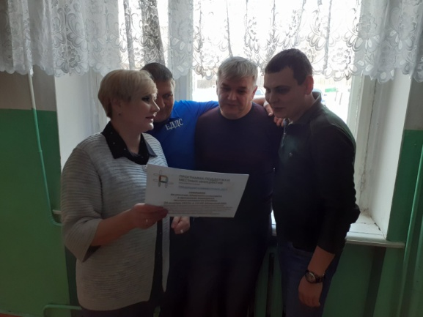
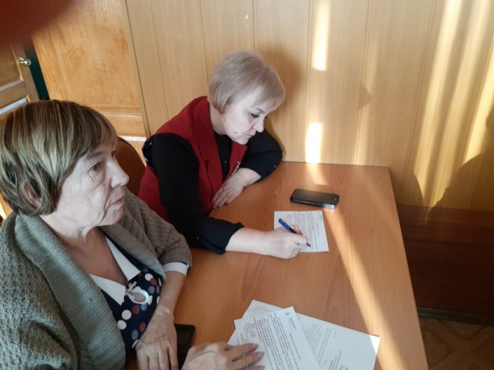
-Анкетирование, опросы, встречи с трудовыми коллективами учреждений и предприятий Абана (выбор приоритетного проекта для участия в ППМИ)

Slide 5
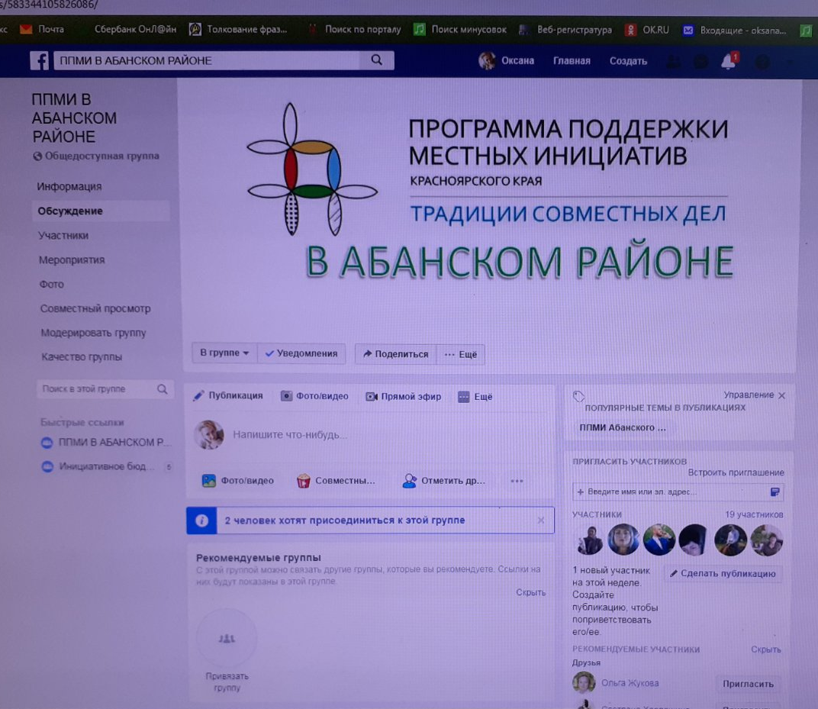
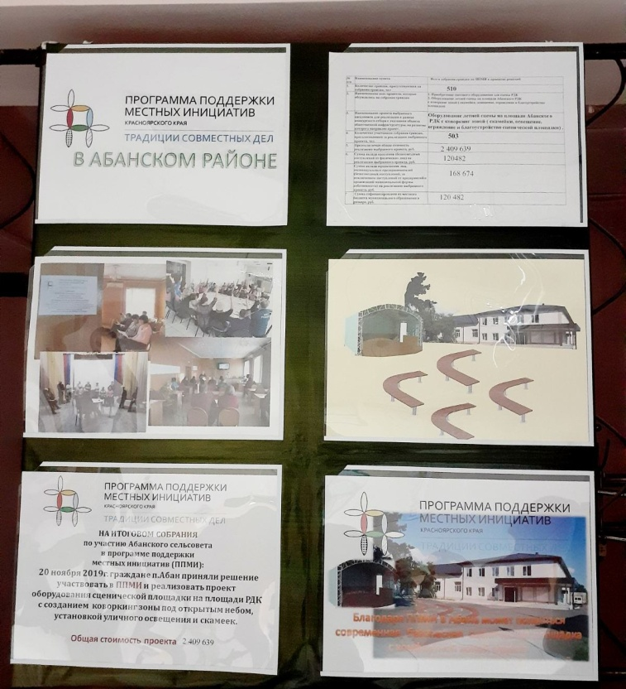
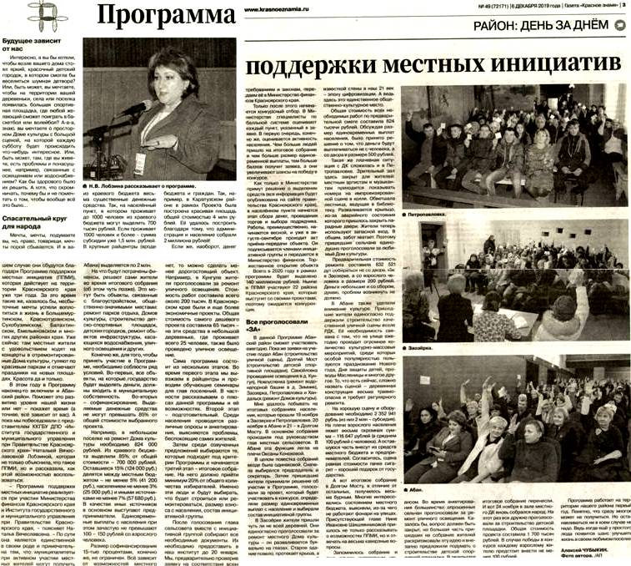
-Информирование населения Абана и Абанского района о ППМИ, возможностях программы, условия участия в ней, через: СМИ, социальные сети, официальный сайт мо (создание открытых групп в социальных сетях « ППМИ в Абанском районе» , публикации о ППМИ в районной газете «Красное знамя » )

Slide 6
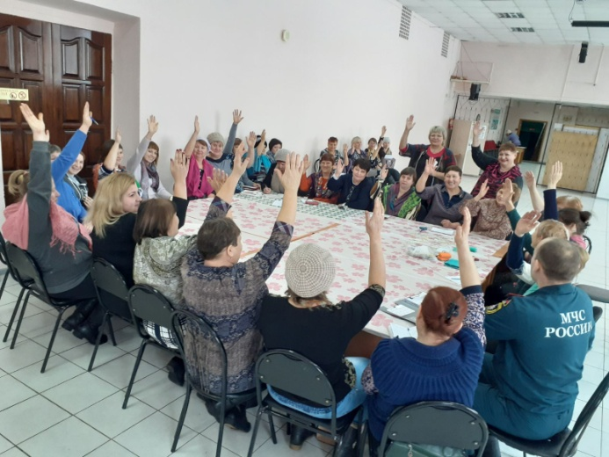
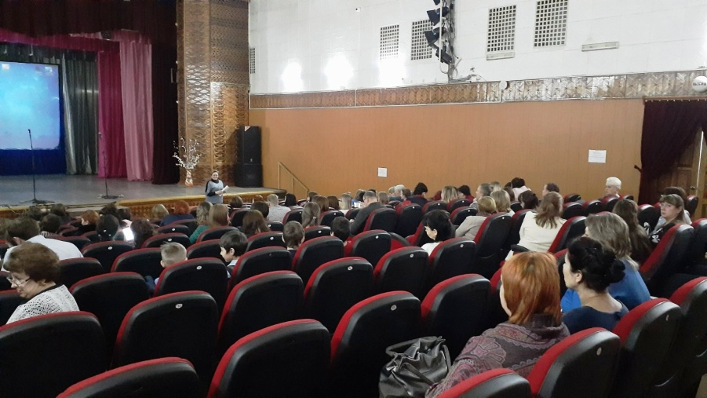
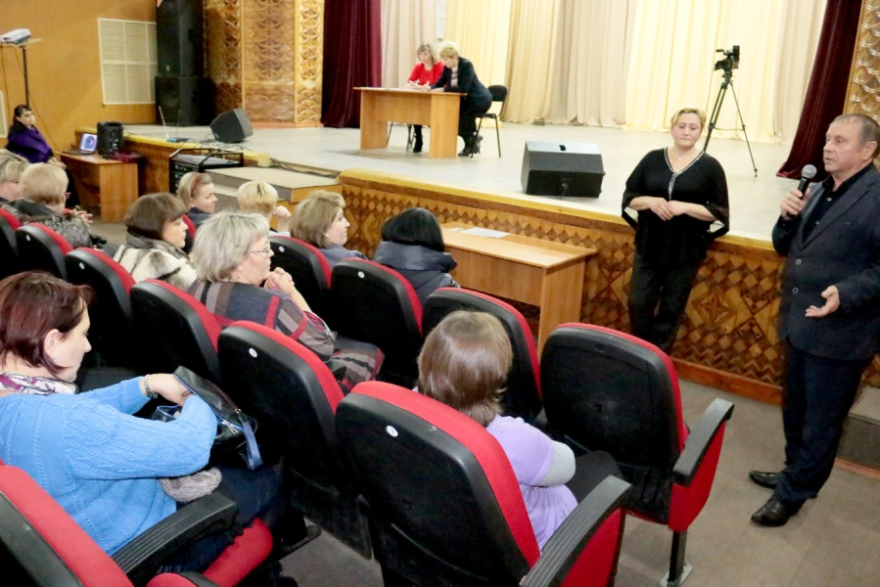
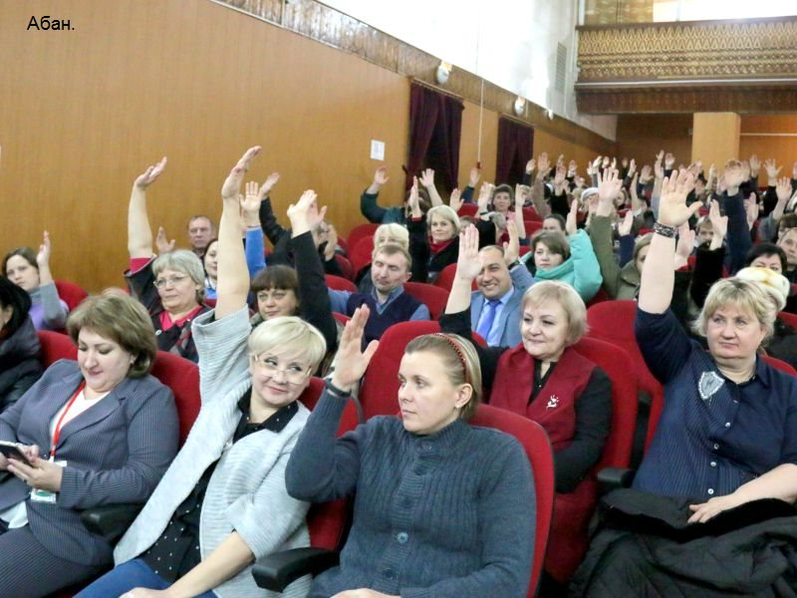
-Проведение собраний по ППМИ, определение приоритетного проекта для реализации и избрание инициативной группы проекта, которая занимается сбором средств и контролирует выполнение работ по проекту

Slide 7
-Формирование пакета документов для участия в конкурсном отборе: -заявка, -гарантийные письма - локальная смета - документы на земельный участок -протокол итогового собрания граждан -анкеты, опросные листы -фото, видео подтверждающее предварительные этапы подготовки к участию в конкурсном отборе -публикации в СМИ, соцсети и т.д

Slide 8
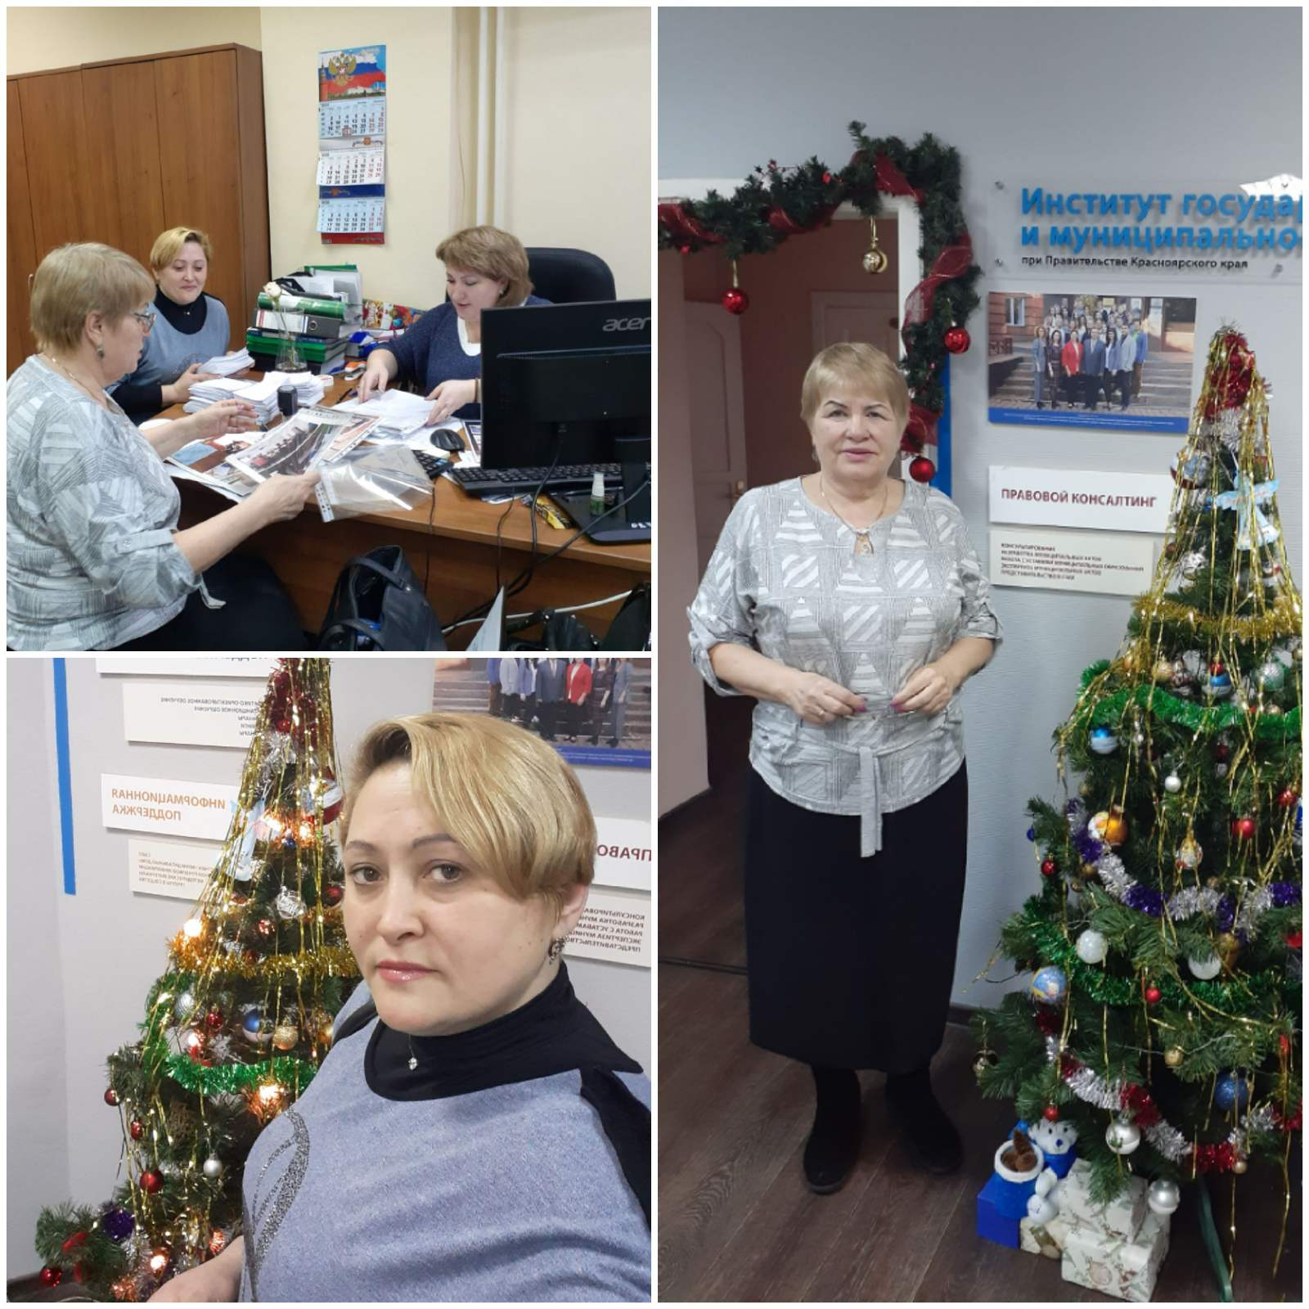
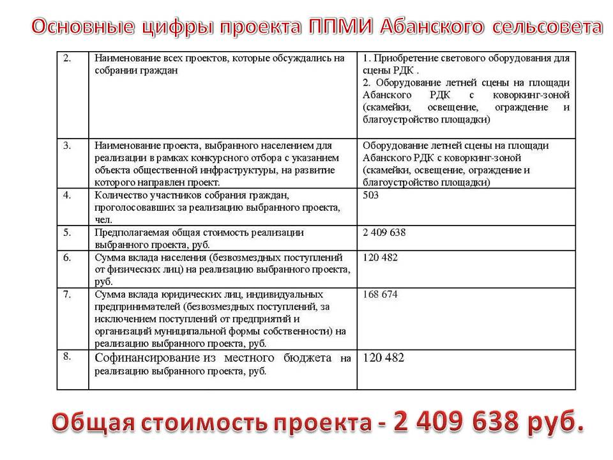
-Участие в конкурсном отборе (Подача документов в проектный центр Института муниципального и государственного управления при Правительстве Красноярского края)

Slide 9
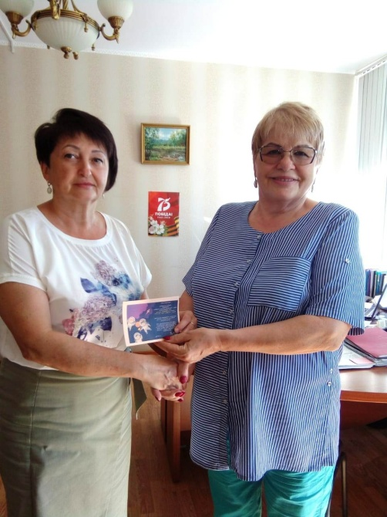
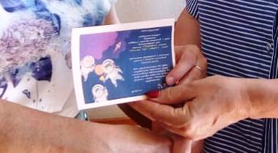
ПОБЕДА В КОНКУРСЕ ППМИ 2020! Старт реализации проекта

Slide 10
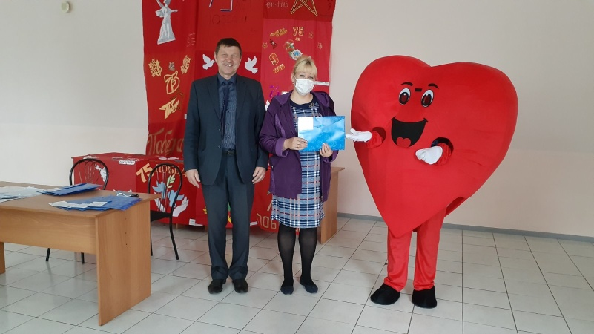
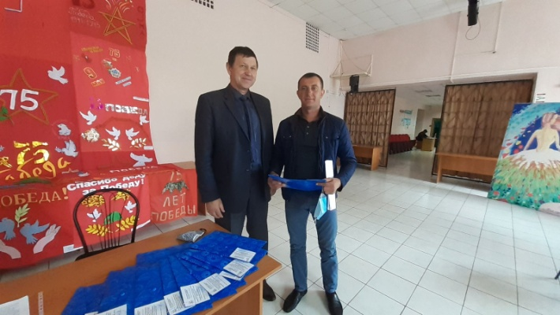
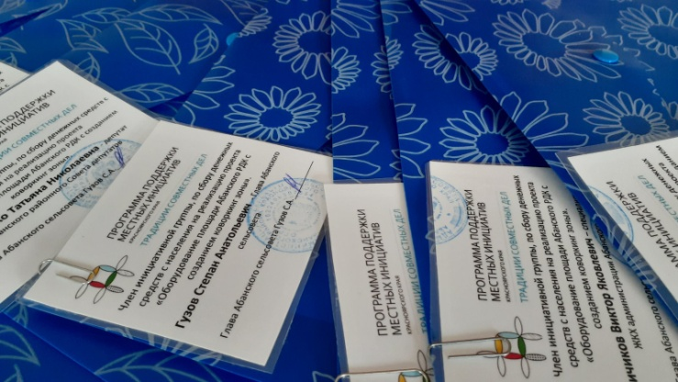
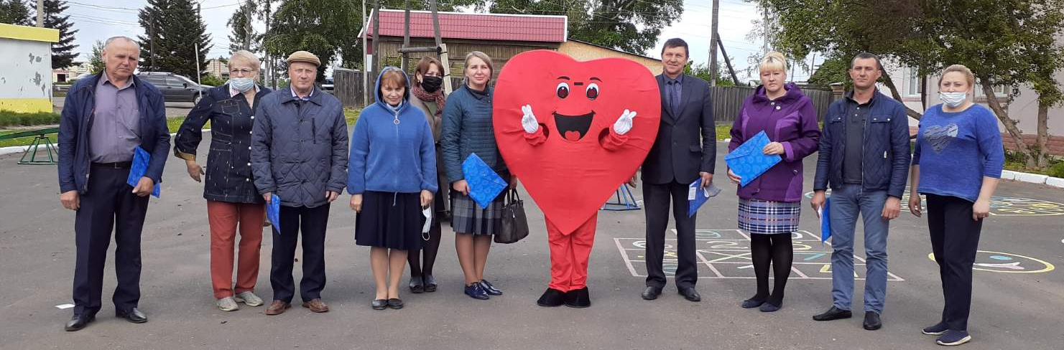
- Организационное собрание членов инициативной группы и вручение документов, подтверждающих статус члена инициативной группы.

Slide 11
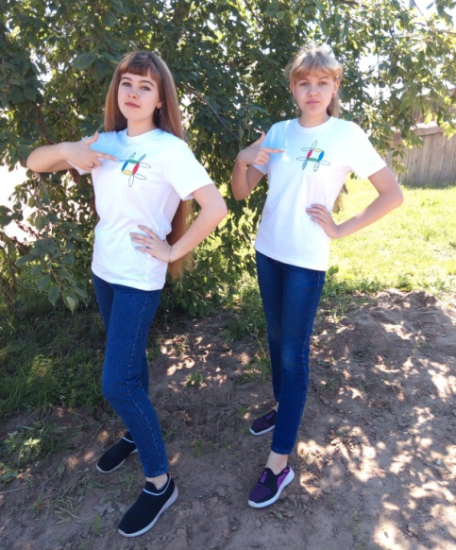
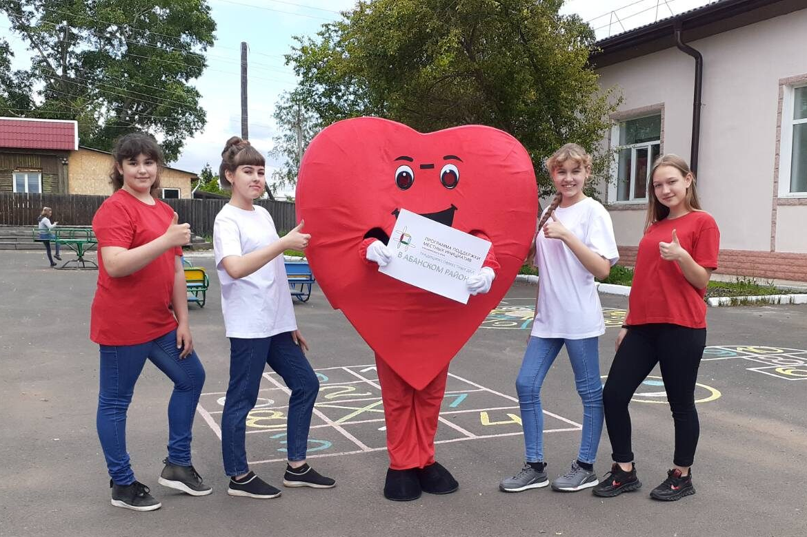
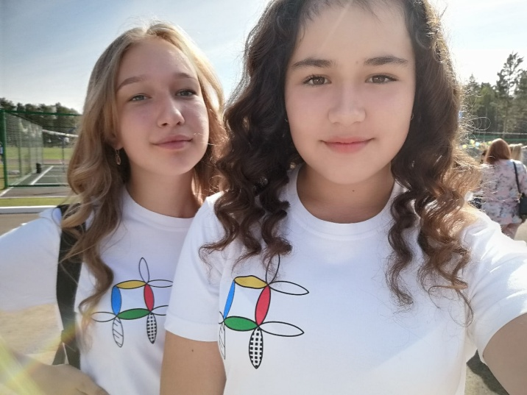
ЛОГОТИП ППМИ СТАЛ УЗНАВАЕМ В АБАНСКОМ РАЙОНЕ
-создание волонтёрской группы, которая занимается информированием населения о ходе реализации проекта и вносит нематериальный вклад в проект (проведение субботников, благоустройство площади, устройство газонов, проведение опроса населения и определение перспективного проекта для участия в ппми 2021г.

Slide 12
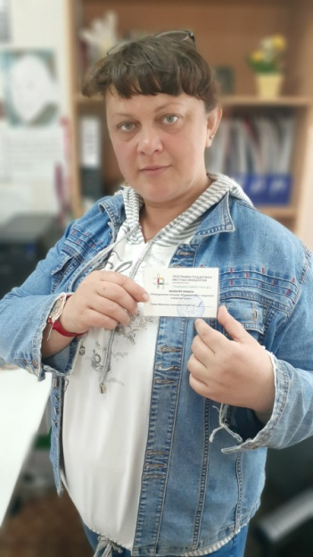
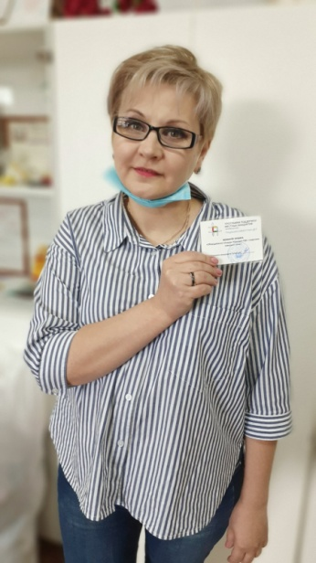
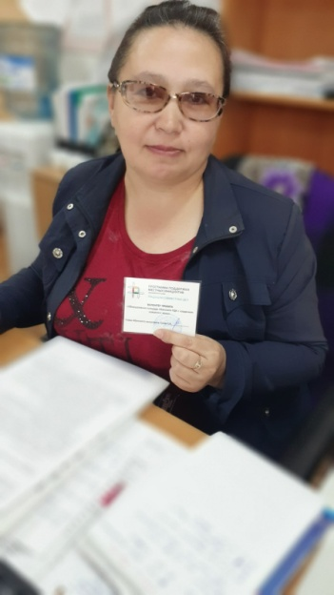
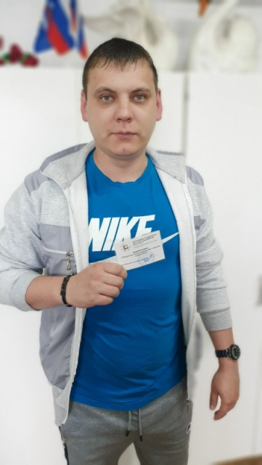
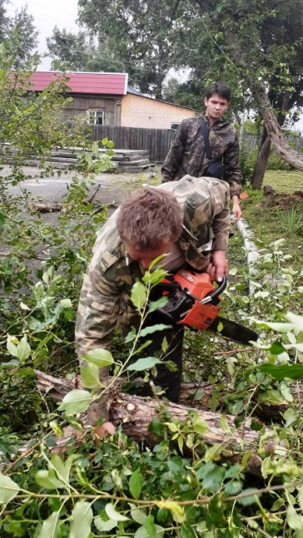
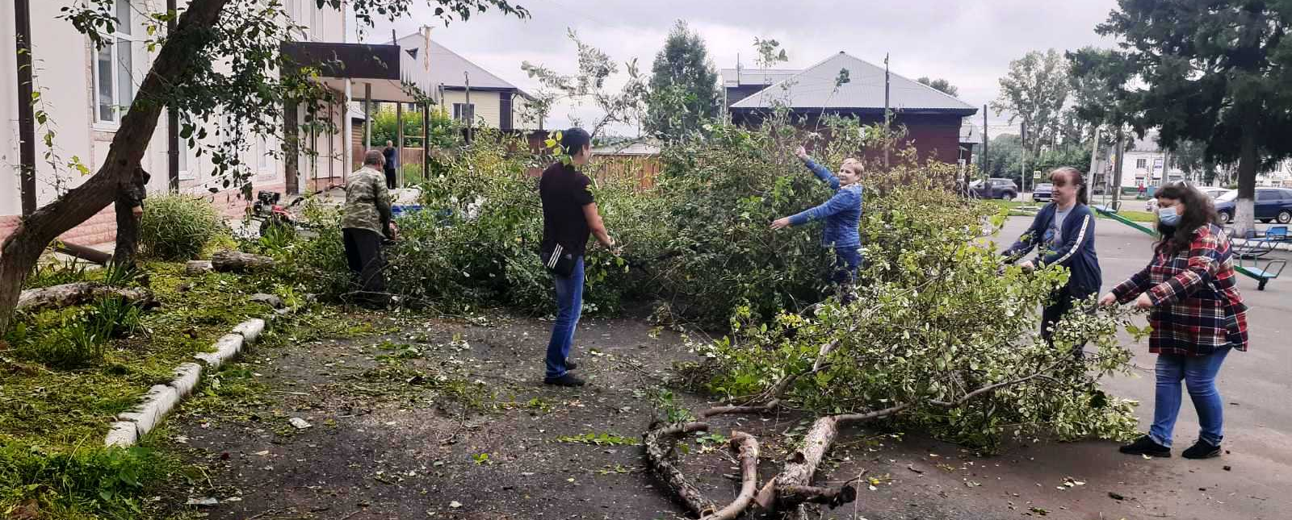
ВОЛОНТЁРЫ ППМИ

Slide 13
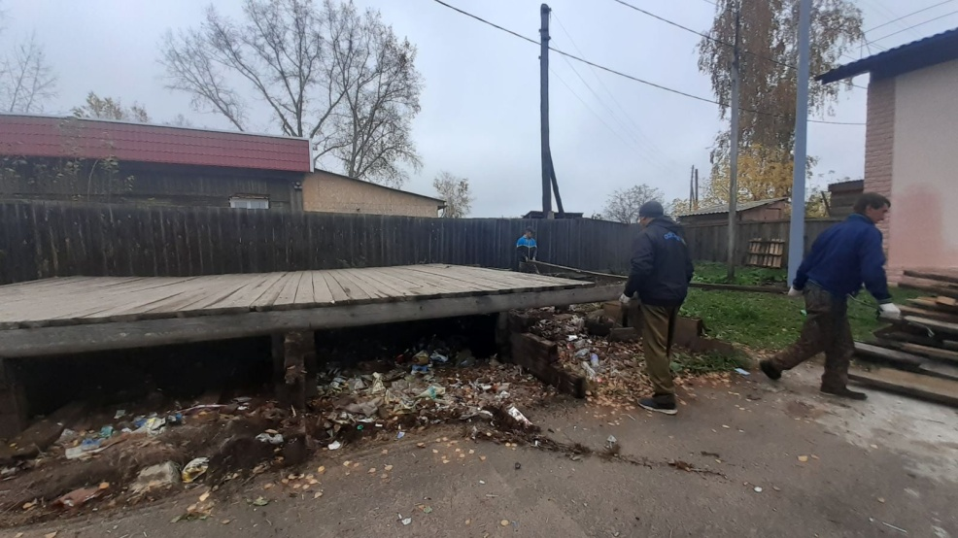
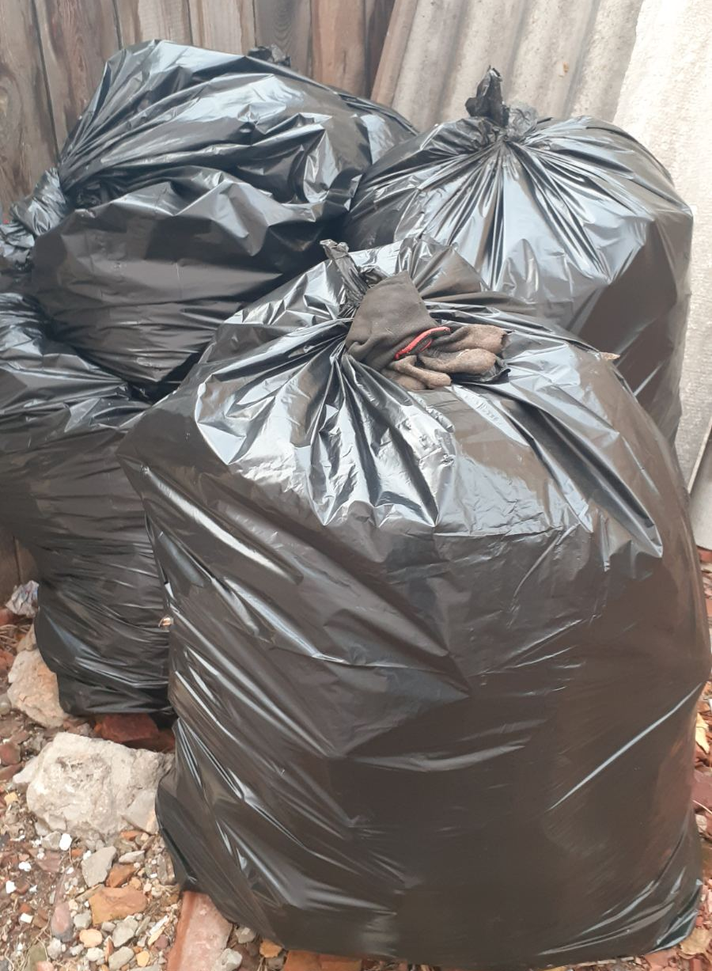
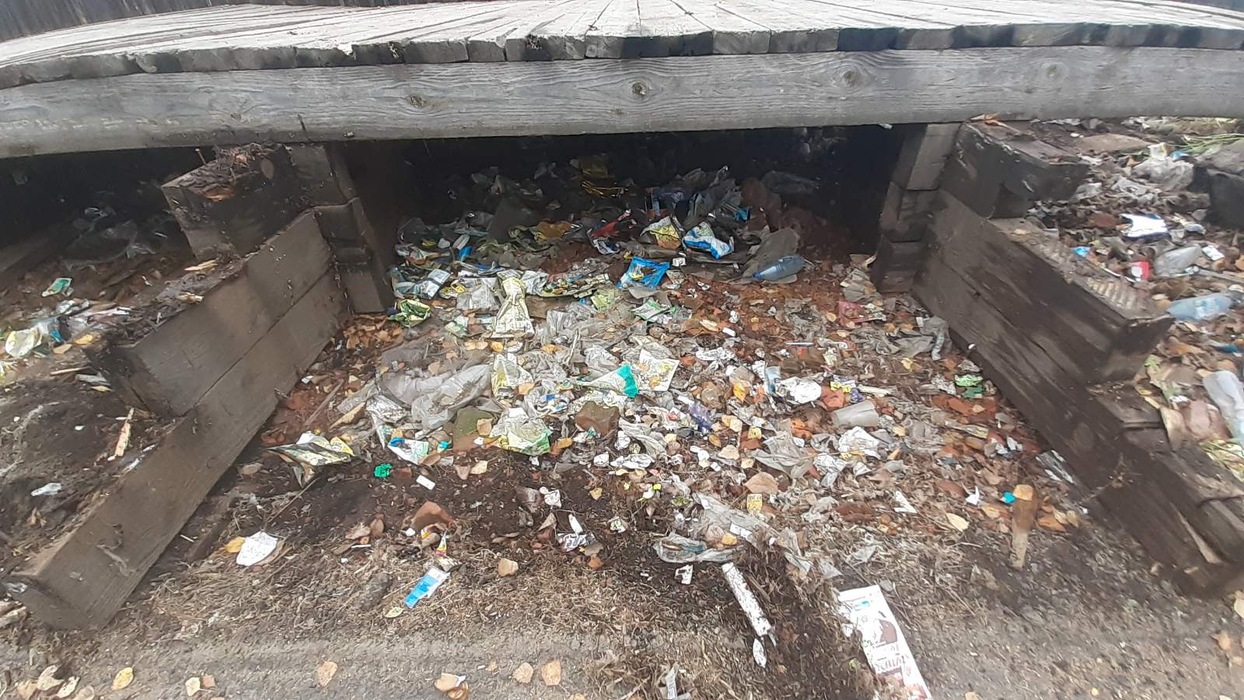
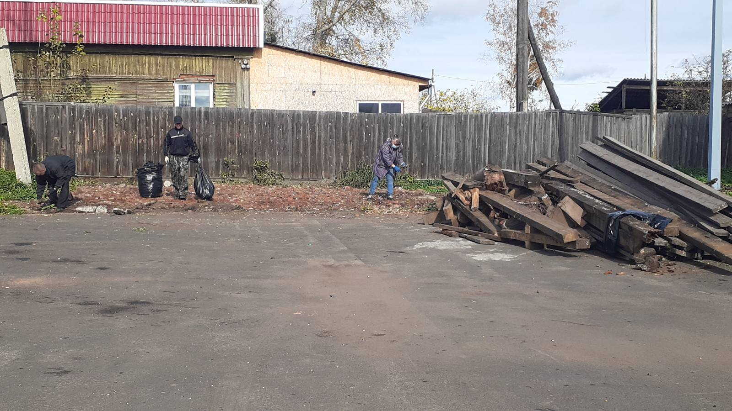

Slide 14
ОНЛАЙН ВЫСТАВКА - КОНКУРС «ЦВЕТАМИ УЛЫБАЕТСЯ СЕЛО» В 2020 ГОДУ ПРОШЛА ПОД ЭГИДОЙ НАШЕГО ПРОЕКТА ППМИ. УЧАСТИЕ В НЕЙ ПРИНЯЛИ БОЛЕЕ 350 ЦВЕТОВОДОВ ЛЮБИТЕЛЕЙ АБАНА. 6 ПОБЕДИТЕЛЕЙ, КОТОРЫХ ВЫБИРАЛИ ПОЛЬЗОВАТЕЛИ ИНТЕРНЕТА, ПОЛУЧИЛИ ТОВАРНО-ДЕНЕЖНЫЕ СЕРТИФИКАТЫ ОТ КОМАНДЫ ПРОЕКТА И СПОНСОРА, УЧАСТНИКА ПРОЕКТА ППМИ А.Смолиной

Slide 15
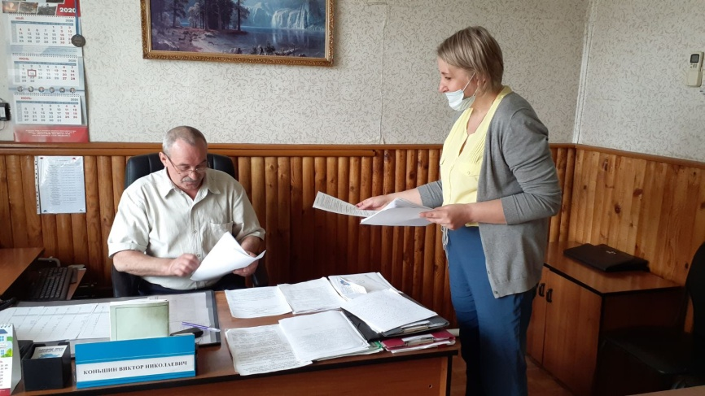
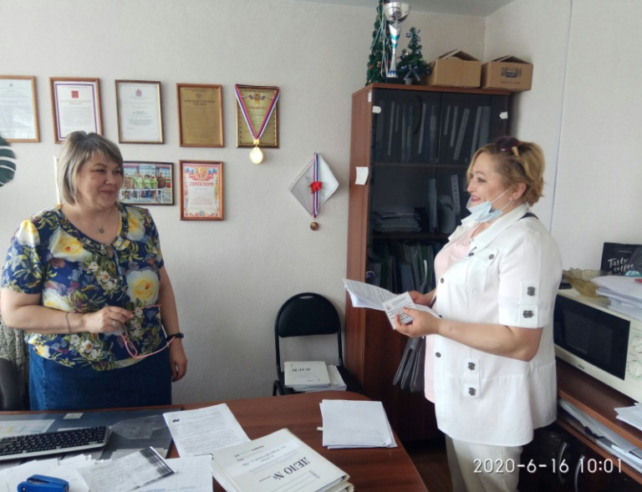
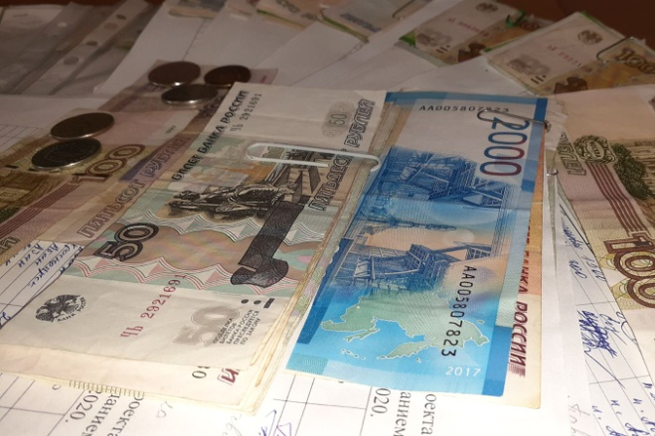
-Сбор средств на реализацию проекта, согласно условий программы ( работа с населением, представителями бизнес сообщества, руководителями учреждений и предприятий Абана и Абанского районе)

Slide 16
-Подготовка технического задания для проведения электронных торгов, проведение торгов, согласование плана-графика выполнения работ, заключение контрактов с подрядной организацией.

Slide 17
-Разработка дорожной карты по реализации проекта для главы района.
координирование проекта при главе мо, с участием специалистов и членов инициативной группы(еженедельное заседание рабочей группы по благоустройству), проведение онлайн планёрок со специалистами проектного центра ППМИ (обсуждение возникающих проблем).

Slide 18
ПЛОЩАДЬ АБАНСКОГО РДК
БЫЛО

Slide 19
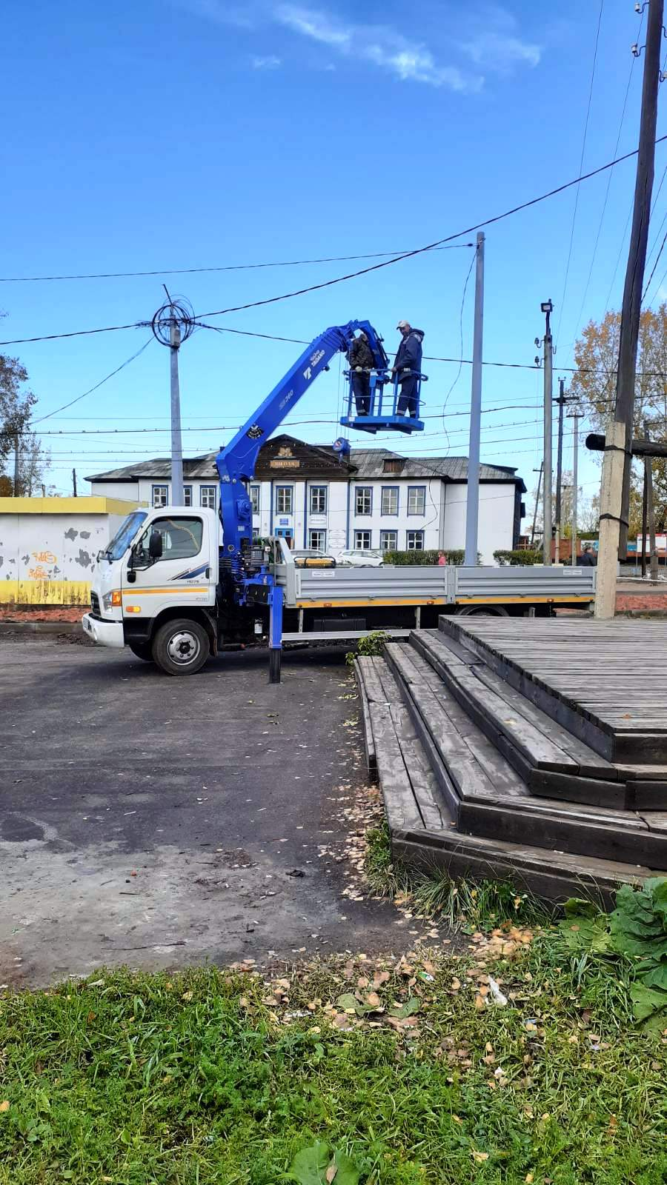
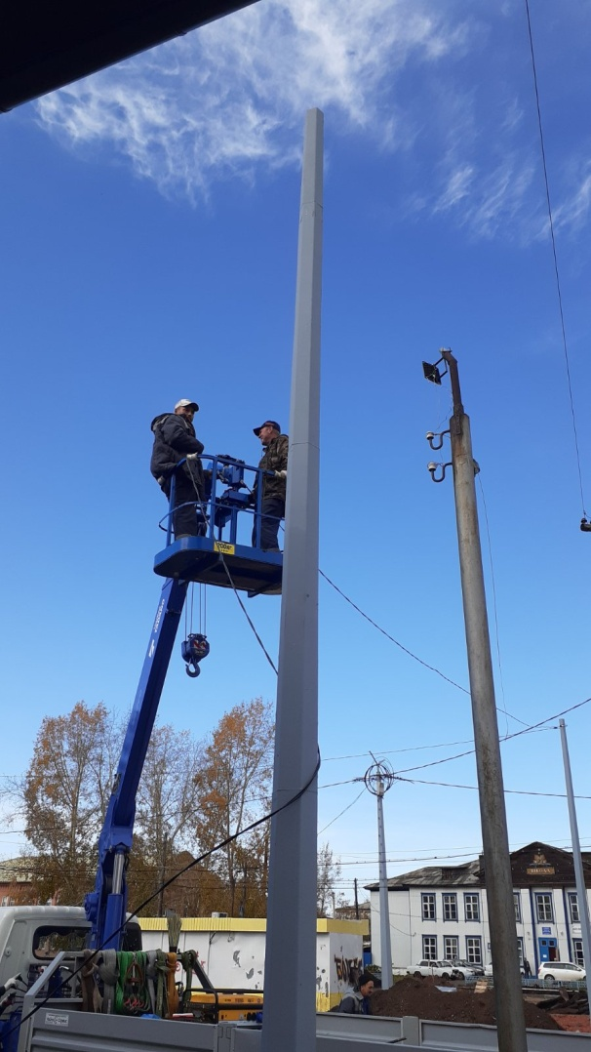
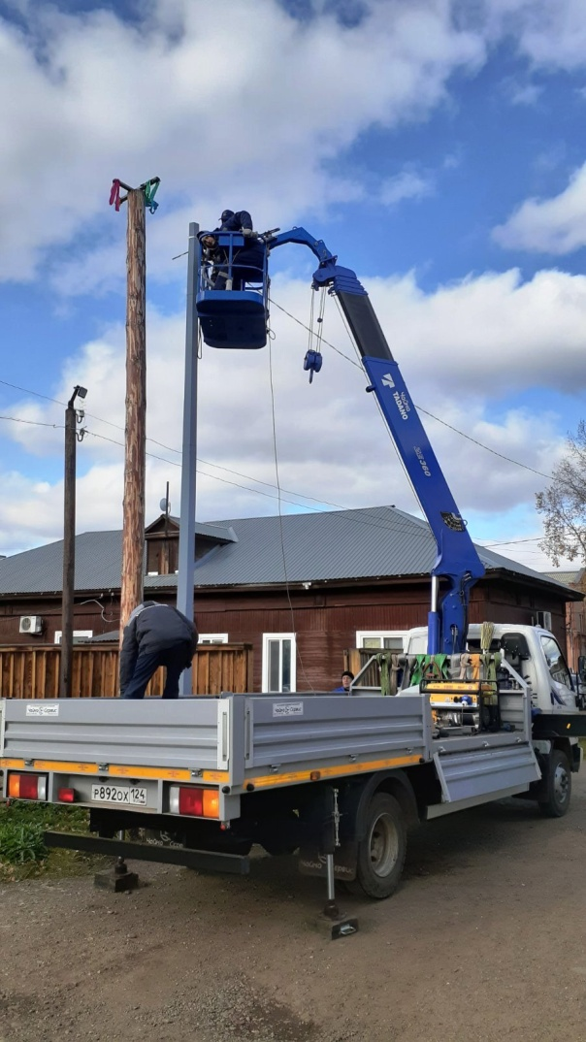
ПЛОЩАДЬ АБАНСКОГО РДК
В ПРОЦЕССЕ РЕАЛИЗАЦИИ ППМИ

Slide 20
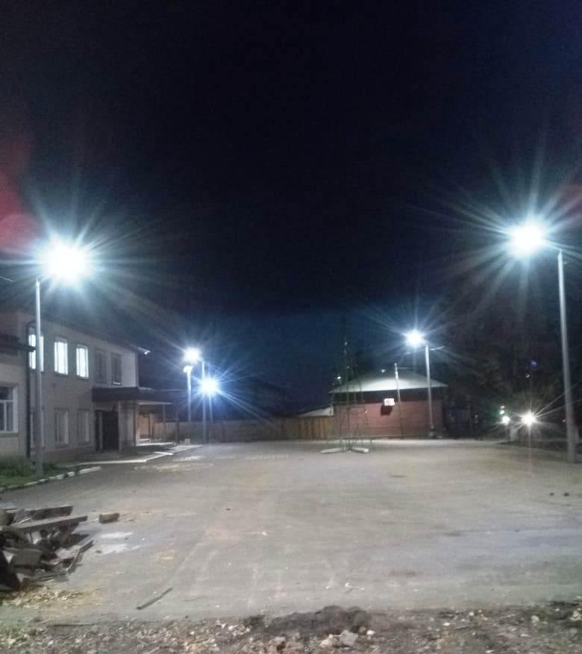

Slide 21
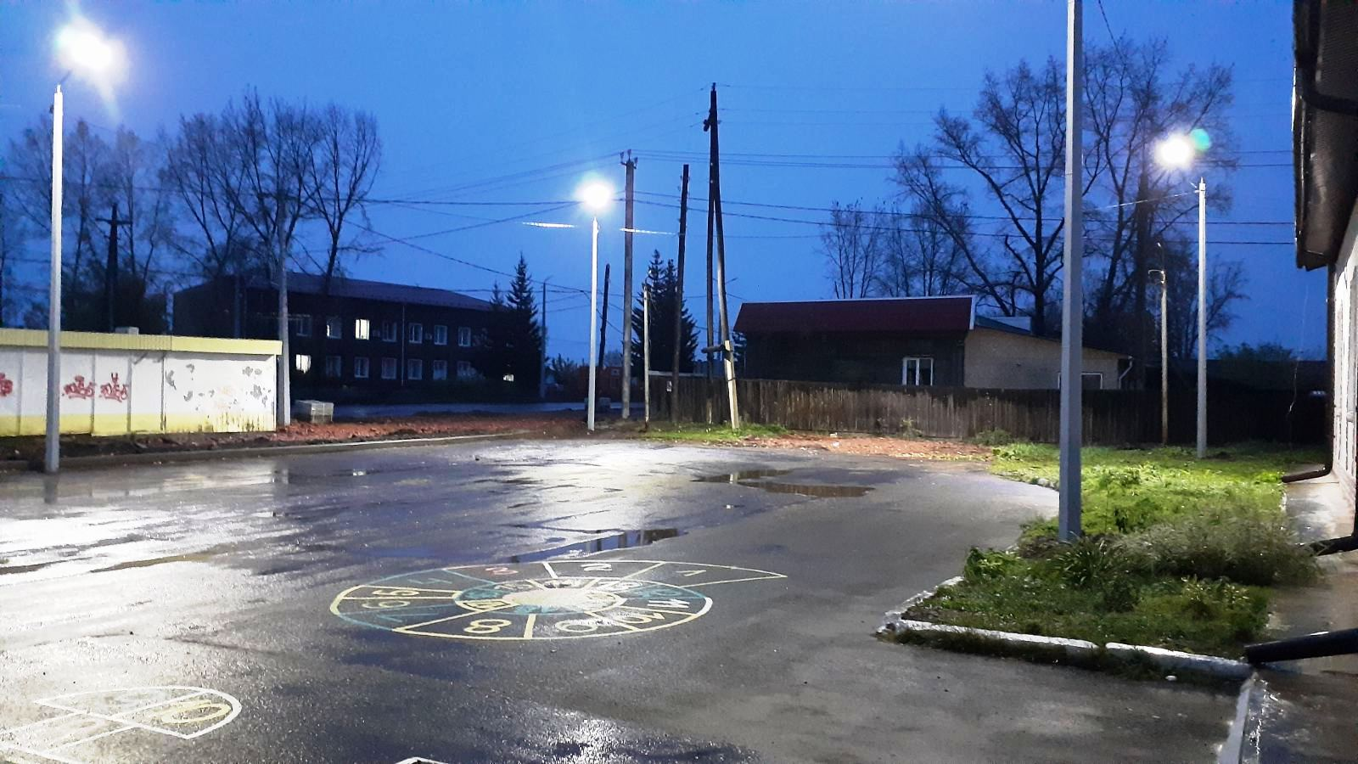

Slide 22
ИТОГОВОЕ МЕРОПРИЯТИЕ (первая половина ноября 2020) -Праздничная, концертно-игровая программа по итогам реализации проекта ППМИ - «Территория праздника» Панельная дискуссия по итогам реализации проекта с участием экспертов проектного центра ИБ, членов инициативной группы, специалистов , волонтёров, СМИ, общественности. Спикеры: глава Абанского района -Г.Иванченко, глава Абанского сельсовета -С. Гузов, начальник экономического отдела администрации Абанского района - О.Уманцева, член инициативной группы - Г. Дульченко, куратор проектного центра ИБ в Абанском районе - Н.Лобзина. Модератор площадки: О.Конохова

Slide 23
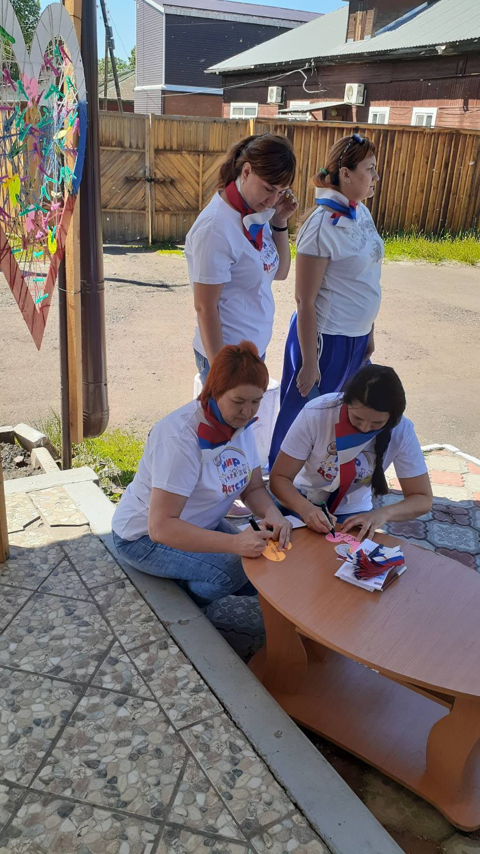
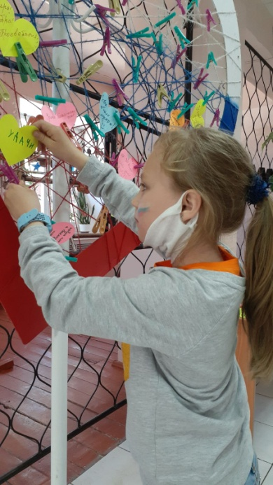
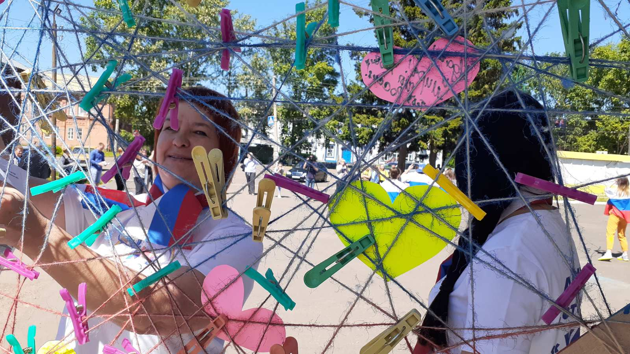
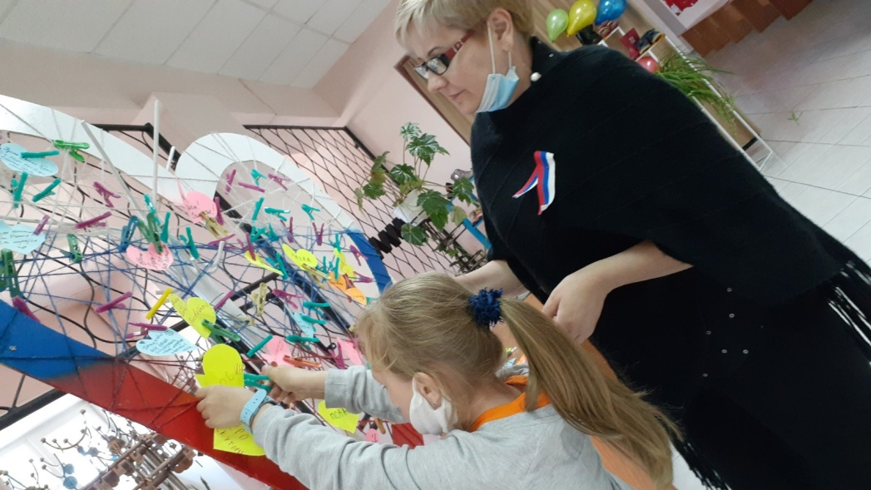
ППМИ 2021?

Slide 24
СПАСИБО ЗА ВНИМАНИЕ!

Slide 25
АБАНСКИЙ
РАЙОН

